Slide 1
It-branchens danske fodaftryk
Det bidrager it-branchen med i Danmark

Slide 2
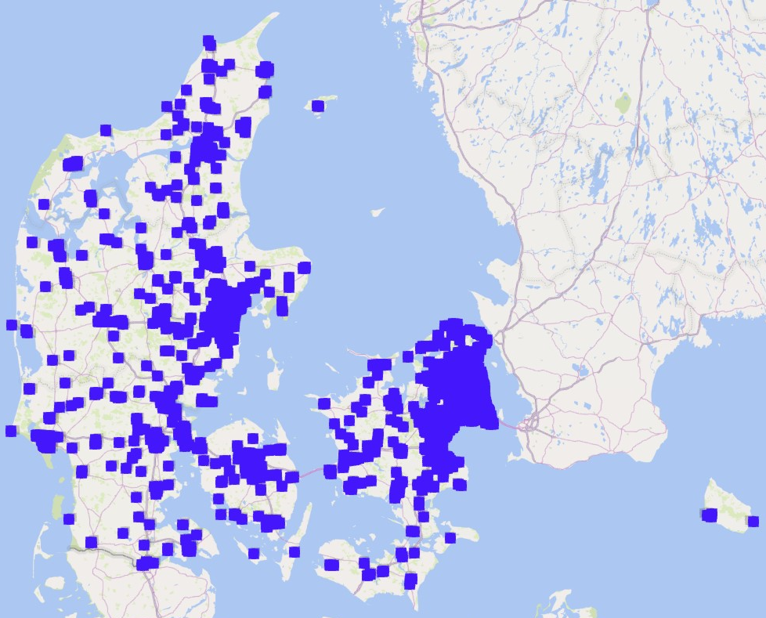
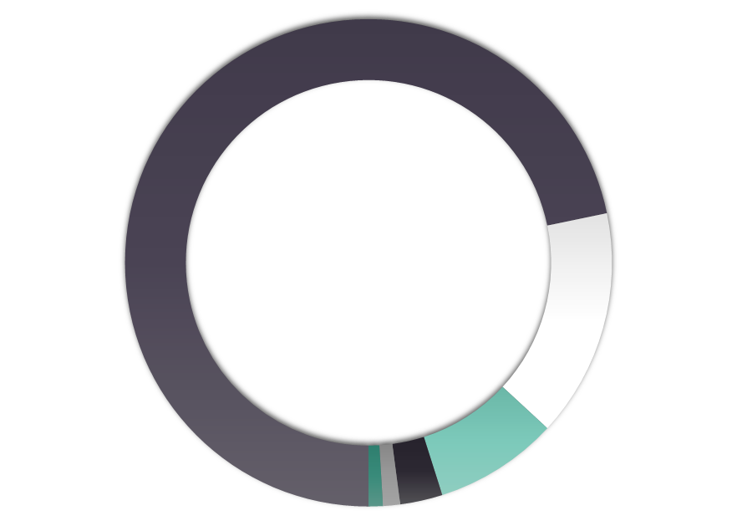
4.327 virksomheder i it-branchen
Her er it-branchen
71,7%
2-10 ansatte
15,1%
11-25 ansatte
1,1%
101-250
ansatte
8,2%
26-50 ansatte
0,9%
250+ ansatte
2,8%
51-100 ansatte

Slide 3

Omsætning på 233 mia. kr. i 2018
Omsætningsrekord i it-branchen
Informationstjenester:
5,7%
Fremst. af computere
og kom.udstyr: 3,7%
Engrosh. med
it-udstyr: 30,6%
It-konsulenter:
36,2%
Udvikl. af
software og
computerspil: 4,8%
Telekommunikation:
18,9%

Slide 4

Vi eksporterede for 69 mia. kr. i 2018
Hver 3. it-virksomhed eksporterer til udlandet
Informationstjenester:
6,2%
Fremst. af computere
og kom.udstyr: 7,5%
Engrosh. med
it-udstyr: 42,9%
It-konsulenter:
31,3%
Telekommunikation:
3,5%
Udvikl. af software og
computerspil: 8,6%

Slide 5

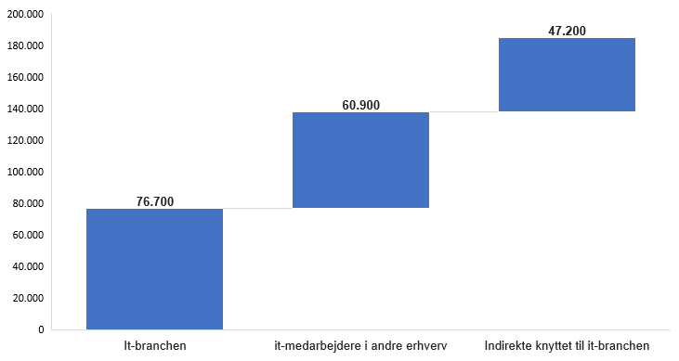
Vi skaber 184.800 fuldtidsjob
Beskæftigelse har aldrig været højere
Fremst. af computere
og kom. udstyr: 4,5%
Informationstjenester: 8,1%
Engrosh. med
it-udstyr: 13,2%
Udvikl.
af
software
og
spil: 6,5%
Tele-
kommunikation:
13,8%
It-konsulenter:
54,0%

Slide 6

34,3 mia. kr. i årlige skatteindbetalinger
IT-branchens bidrager til de offentlige finanser
It-branchen bidrager årligt med 34,3 mia. kr. til de offentlige finanser i form af skat
Med en gennemsnitlig månedsløn på 49.116 kr. bidrager medarbejderne i it-branchen årligt med 31,1 mia. kr.
It-virksomhederne bidrager til de offentlige finanser med 3,2 mia. kr. om året.
3,2 mia. kr.
31,1 mia. kr.

Slide 7
Branchen investerer 6,7 mia. kr. i Forskning og Udvikling (FoU) hvert år
Massive Investeringer i forskning, R&D og innovation
Investeringer i FuO fordelt på underbrancher:
Fremstilling af computere og kommunikationsudstyr mv.:
623 mio. kr.
Engroshandel med it-udstyr:
157 mio. kr.
Telekommunikation:
96 mio. kr.
It-konsulenter:
2.790 mio. kr.
Udvikling af software og computerspil:
2.681 mio .kr.
Informationstjenester:
350 mio. kr.

Slide 8

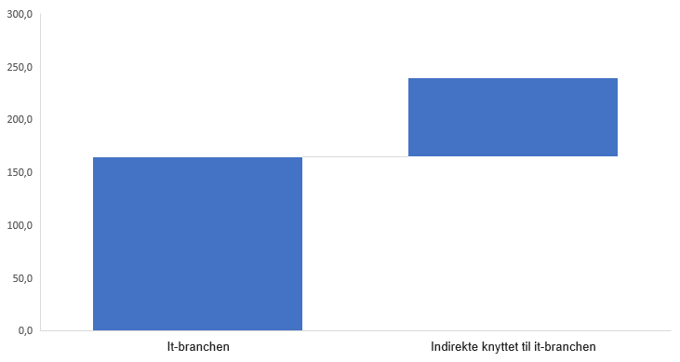
En produktionsværdi på 240 mia. kr.
Branchens årlige bidrag til produktionsværdien
It-kapital er den eneste faktor, som de seneste 45 år uden undtagelse har bidraget positivt til produktivitets-udviklingen i Danmark.
Selv i de år, hvor den samlede arbejdsproduktivitet er faldet, har bidraget fra it-kapital været positivt.
Udviklingen af it er en vigtig kilde til produktivitetsstigninger, og der er en klar sammenhæng mellem vækstbidraget fra anvendelsen af informationsteknologi og produktivitetsstigningstakten i forskellige erhverv.
74,8 mia. kr.
164,8 mia. kr.

Slide 9

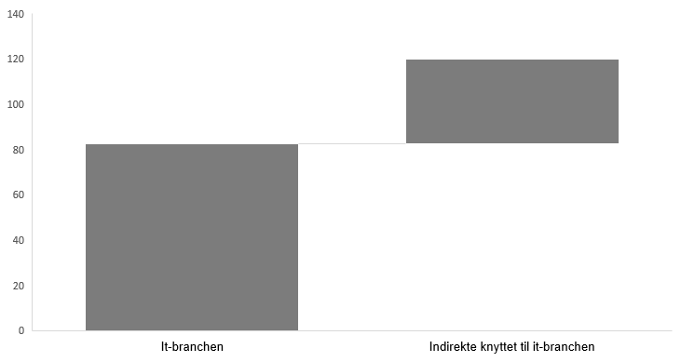
En årlig samfundsværdi på 120 mia. kr.
Mærkbart bidrag til bruttoværditilvæksten
It-branchen bidrager årligt med en bruttoværditilvækst på 120 mia. kr.
Det svarer til 8,0% af den samlede danske økonomi.
37,8 mia. kr.
82,3 mia. kr.

Slide 10
Bagom tallene – Sådan har vi gjort
Dansk Erhvervs input-output-model for 2017 er benyttet til at kvantificere hvor mange arbejdspladser i Danmark, der er knyttet til aktiviteter i IT-branchen.
Dansk Erhvervs input-output-model er udviklet med udgangspunkt i de almindelige principper for input-output-modeller. Dansk Erhvervs input-output-model baseres på Danmarks Statistiks input-output-tabeller, der i detaljeret omfang kortlægger de økonomiske strømme mellem brancherne i dansk økonomi.
Dansk Erhvervs input-output-model benyttes til at omsætte, hvordan direkte effekter af aktiviteter i it-branchen spreder sig rundt til andre brancher i dansk økonomi, og dermed indirekte giver anledning til omsætning og jobs i andre brancher, når eksempelvis en virksomhed i IT-branchen køber varer eller tjenester ved underleverandørerne.
Resultaterne af analysen skal anvendes meget varsomt. En input-output-model er ikke en generel ligevægtsmodel, der tager hensyn til eventuelle kapacitetsbegrænsninger i økonomien. Man kan desuden ikke ud fra resultaterne tolke, hvad der ville ske, hvis vi ikke havde it-branhcen i dansk økonomi. I så fald ville en række ligevægtsmekanisme komme i spil, som analysen ikke tager højde for.
Dansk Erhvervs input-output-model er baseret på tal for 2017 samt en 69-gruppering af brancherne. Følgende brancher udgør it-branchen: 26001 Fremst. af computere og kommunikationsudstyr mv., 46005 Engrosh. med it-udstyr, 58002 Udgivelse af computerspil og anden software, 61000 Telekommunikation, 62000 It-konsulenter mv. og 63000 Informationstjenester.
Kristian Skriver, 28 19 81 54, kso@danskerhverv.dk, Økonom, Dansk Erhverv

